Slide 1

ЗАГАДКИ про
СКАЗКИ
ТРЕНАЖЕР
ХУДОЖЕСТВЕННАЯ ЛИТЕРАТУРА
старший дошкольный возраст

Slide 2
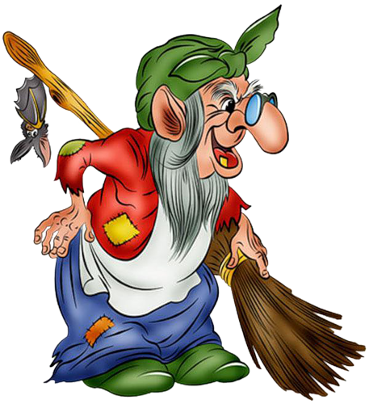
Дорогие ребята !
Выполните мои задания и проверьте себя

Slide 3

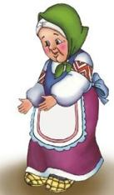
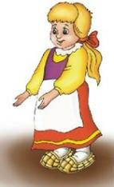
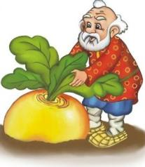


Кто за кем тянул Репку?
ПРОВЕРКА

Slide 4
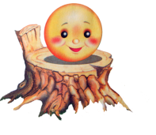
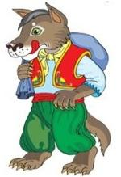
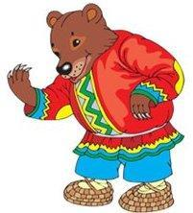
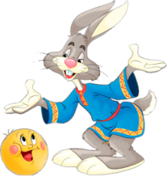

Кого за кем встретил Колобок?
ПРОВЕРКА

Slide 5
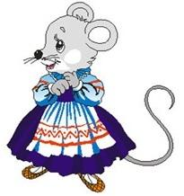



Кто за кем приходил в Теремок?
ПРОВЕРКА

Slide 6

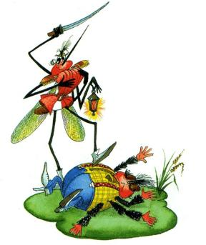
Покупала самовар,
А спасал ее комар.
ПРОВЕРКА

Slide 7
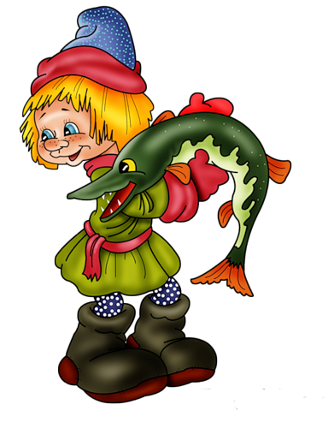
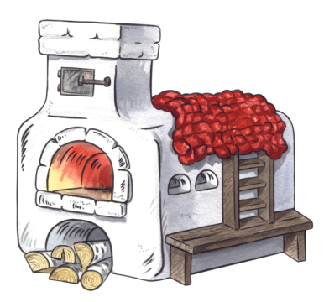
Уплетая калачи,
Ехал парень на печи.
Прокатился по деревне
И женился на царевне.
ПРОВЕРКА

Slide 8
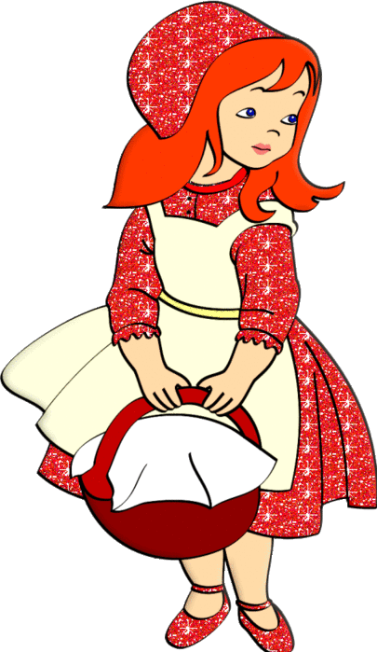

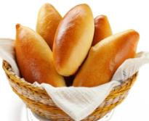
В гости к бабушке пошла,
Пироги ей понесла.
Серый Волк за ней следил,
Обманул и проглотил.
ПРОВЕРКА

Slide 9

Кто тянул Репку последним?
ПРОВЕРКА

Slide 10

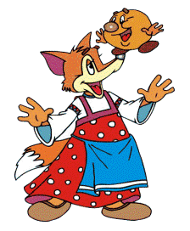

Кто съел Колобка?
ПРОВЕРКА

Slide 11
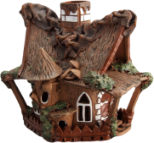
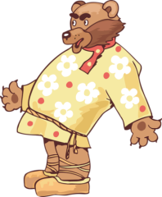
Кто развалил Теремок?
ПРОВЕРКА

Slide 12
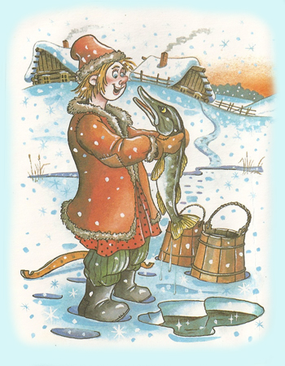
Выпустил ли Емеля щуку?
ДА
НЕТ

Slide 13
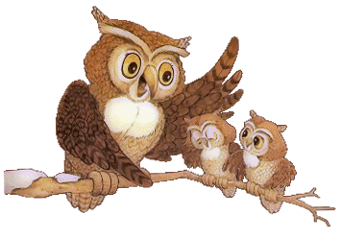
М О Л О Д Ц Ы!

Slide 14
ИСПОЛЬЗУЕМЫЕ ИСТОЧНИКИ
Портфель Мышка Персонажи Репки Внучка с коромыслом Внучка Машенька Персонажи Колобка Волчонок Медведь Колобок на пеньке Колобок в платочке Теремок Репка Лягушка и Мышка Сова Домик | Открытая дверь Печка Муха Цокотуха Муха и Комар Комарик Комарик 2 Красная Шапочка Теремок 2 Воробей Баба Яга Кот с мешком Емеля Лиса и Колобок Бабушка сказочница Емеля у проруби

